Slide 1
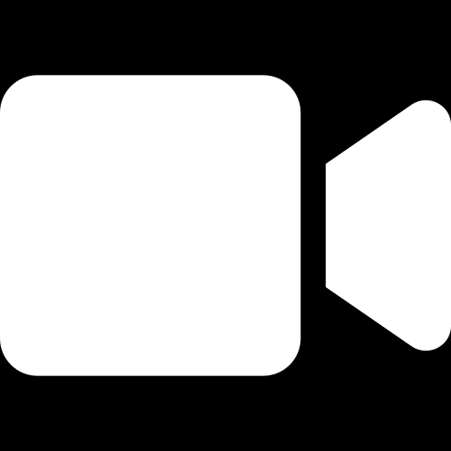

BÁO CÁO LUẬN VĂN · THỊ GIÁC MÁY TÍNH
Phát hiện & cảnh báo hành vi không được phép trong phân xưởng nhà máy
Giám sát theo thời gian thực trên video camera — phương pháp Hybrid FGTN‑Mamba
4 hành vi mục tiêu
89,83% mAP trên dữ liệu riêng
Tốc độ trên 20 khung hình/giây
Người trình bày: Lai Thanh Tú · Người hướng dẫn: TS. Lê Đức Trọng · 08-10-2026
Notes:
Kính thưa thầy cô. Trong khoảng mười phút, em xin báo cáo tiến độ luận văn “Phát hiện hành vi không được phép trong phân xưởng”. Bài toán hướng đến phát hiện hành động không–thời gian theo từng người, phục vụ cảnh báo sớm trong môi trường sản xuất. Phần trình bày tập trung vào năm nội dung: bài toán và động lực nghiên cứu; mô hình đề xuất và đóng góp kỹ thuật; kết quả thực nghiệm hiện tại; kế hoạch hoàn thành các thí nghiệm còn thiếu; và tiến độ viết luận văn thạc sĩ. Trọng tâm kỹ thuật là Hybrid FGTN-Mamba, một temporal neck kết hợp bidirectional selective state-space model với windowed temporal attention, đặt sau Video Swin và trước RoI Align. Em cũng sẽ trình bày thẳng những phần đã có bằng chứng, những ablation còn thiếu và kế hoạch hai tuần để khóa kết quả và hoàn thiện bản thảo.

Slide 2
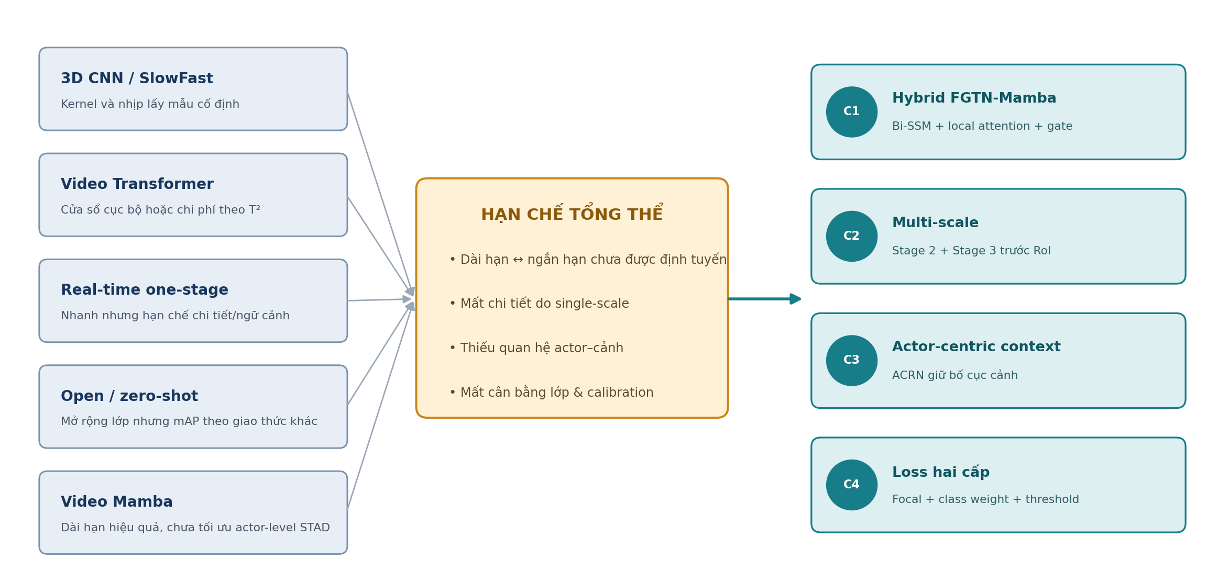
1 · BÀI TOÁN & ĐỘNG LỰC
Bài toán
Giám sát thủ công khó mở rộng khi số camera tăng.
Ảnh tĩnh hoặc nhãn toàn clip không trả lời được “ai đang làm gì”.
Hai thang thời gian đối lập
DÀI HẠN
sleep_on_table
feet_on_table
NGẮN HẠN
use_mobilephone
dangerous_action
02
Notes:
Động lực nghiên cứu xuất phát từ hạn chế của giám sát thủ công. Khi số camera tăng, con người khó theo dõi liên tục và thường chỉ xem lại sau khi sự cố đã xảy ra. Bài toán của luận văn không phải phân loại toàn clip, mà là phát hiện hành động không–thời gian theo từng actor: tại mỗi keyframe, hệ thống phải định vị người, gán một hoặc nhiều nhãn và đưa ra score. Bốn hành vi có hai thang thời gian đối lập. Sleep_on_table và feet_on_table ít chuyển động, cần quan sát nhiều frame để xác nhận một trạng thái bền. Use_mobilephone liên quan vật thể nhỏ, còn dangerous_action có thể xuất hiện rất nhanh trong vài frame. Vì vậy, một toán tử thời gian duy nhất khó xử lý tối ưu cả hai nhóm. Câu hỏi thiết kế là làm sao truyền ngữ cảnh dài hạn với chi phí hợp lý, nhưng vẫn giữ đường so khớp trực tiếp giữa các frame gần nhau và bảo toàn chi tiết nhỏ trước khi trích RoI theo người.

Slide 3
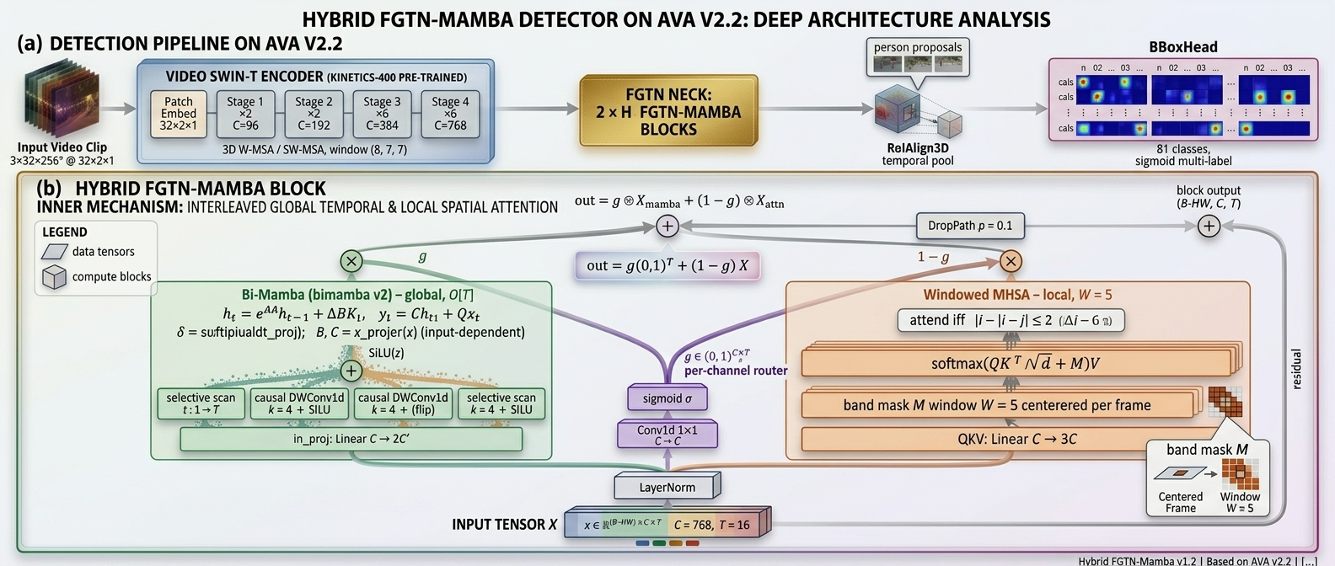
2 · MÔ HÌNH ĐỀ XUẤT
Mô hình xử lý
Video Swin-T → Hybrid FGTN-Mamba stage 2/3 → Multi-scale RoI → ACRN → Head sigmoid
03
Notes:
Mô hình đề xuất gồm năm bước. Đầu tiên, Video Swin-Tiny trích xuất đồng thời feature map stage 2 và stage 3. Mỗi stage đi qua một Hybrid FGTN-Mamba riêng, với bộ tham số riêng phù hợp độ phân giải và mức ngữ nghĩa của stage đó. Hybrid nằm sau backbone và trước 3D RoI Align, nên đặc trưng được làm giàu theo thời gian trước khi crop theo person proposal. Sau đó, RoI Align lấy đặc trưng actor ở cả hai tỉ lệ; stage 2 giữ chi tiết như điện thoại, tay và chân, còn stage 3 giữ ngữ nghĩa toàn thân. Hai RoI được nối theo chiều kênh rồi đưa qua ACRN để học quan hệ giữa từng actor với bàn, ghế, thiết bị và cảnh xung quanh. Cuối cùng, head sigmoid dự đoán bốn nhãn độc lập. Trong huấn luyện, focal loss kết hợp trọng số lớp; trong suy luận, threshold riêng theo lớp và logic theo track giúp giảm cảnh báo chớp tắt.

Slide 4
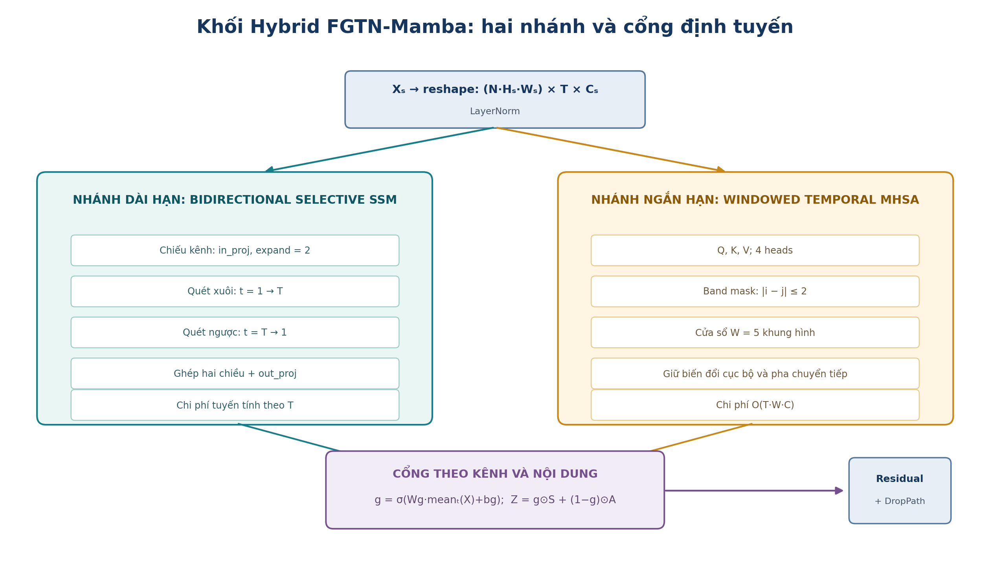
2 · ĐÓNG GÓP KỸ THUẬT
Đóng góp kỹ thuật
Hybrid FGTN-Mamba hai nhánh:
  Bidirectional selective SSM
  Windowed temporal attention
Sigmoid gate auto điều chỉnh tỷ trọng giữa đặc trưng dài hạn và ngắn hạn theo từng kênh.
Xử lý độc lập stage 2 và stage 3.
Multi-scale RoI:
  Stage 2:Chi tiết nhỏ như điện thoại, bàn tay và bàn chân.
  Stage 3: Đặc trưng ngữ nghĩa toàn thân và hành vi của người.
Tích hợp ACRN
Xây dựng pipeline STAD hoàn chỉnh theo từng người:
Video Swin → Hybrid FGTN-Mamba đa stage → Multi-scale RoI → ACRN → Head đa nhãn.
04
Notes:
Đóng góp kỹ thuật được xác định ở mức thiết kế và tích hợp. Thứ nhất, Hybrid FGTN-Mamba có hai nhánh song song. Bidirectional selective SSM truyền trạng thái trên toàn bộ trục thời gian với chi phí tuyến tính theo T; windowed temporal attention với W bằng 5 giữ trực tiếp các chuyển tiếp cục bộ. Thứ hai, sigmoid gate theo từng kênh học tỷ trọng giữa hai nhánh theo nội dung, thay vì cộng với hệ số cố định. Thứ ba, khối được đặt hậu-backbone và trước RoI Align, nhờ đó không phải sửa cấu trúc Video Swin pretrained và vẫn giữ scene context trước khi crop actor. Thứ tư, khối được áp dụng độc lập trên stage 2 và stage 3, sau đó nối multi-scale RoI và ACRN. Em không tuyên bố Mamba, local attention, multi-scale hay ACRN là khái niệm mới. Điểm mới là vị trí đặt, tham số hóa theo stage và chuỗi tích hợp cho actor-level STAD.
Đề xuất khối Hybrid FGTN-Mamba kết hợp hai nhánh:
Bidirectional selective SSM để mô hình hóa phụ thuộc thời gian dài hạn.
Windowed temporal attention để giữ các chuyển tiếp ngắn hạn giữa những khung hình lân cận.
Thiết kế sigmoid gate phụ thuộc nội dung để tự động điều chỉnh tỷ trọng giữa đặc trưng dài hạn và ngắn hạn theo từng kênh.
Đặt Hybrid FGTN-Mamba tại vị trí hậu-backbone, trước RoI Align, giúp làm giàu đặc trưng thời gian trước khi trích xuất đặc trưng của từng người mà không phải thay đổi cấu trúc backbone pretrained.
Áp dụng Hybrid FGTN-Mamba độc lập trên stage 2 và stage 3 với bộ tham số riêng cho từng stage nhằm thích nghi với đặc trưng có độ phân giải và mức ngữ nghĩa khác nhau.
Kết hợp multi-scale RoI từ stage 2 và stage 3 để đồng thời bảo toàn:
Chi tiết nhỏ như điện thoại, bàn tay và bàn chân.
Đặc trưng ngữ nghĩa toàn thân và hành vi của người.
Tích hợp ACRN sau multi-scale RoI để mô hình hóa quan hệ giữa từng actor với cảnh, bàn, ghế, thiết bị và các vùng không gian liên quan.
Xây dựng pipeline STAD hoàn chỉnh theo từng người:
Video Swin → Hybrid FGTN-Mamba đa stage → Multi-scale RoI → ACRN → Head đa nhãn.

Slide 5
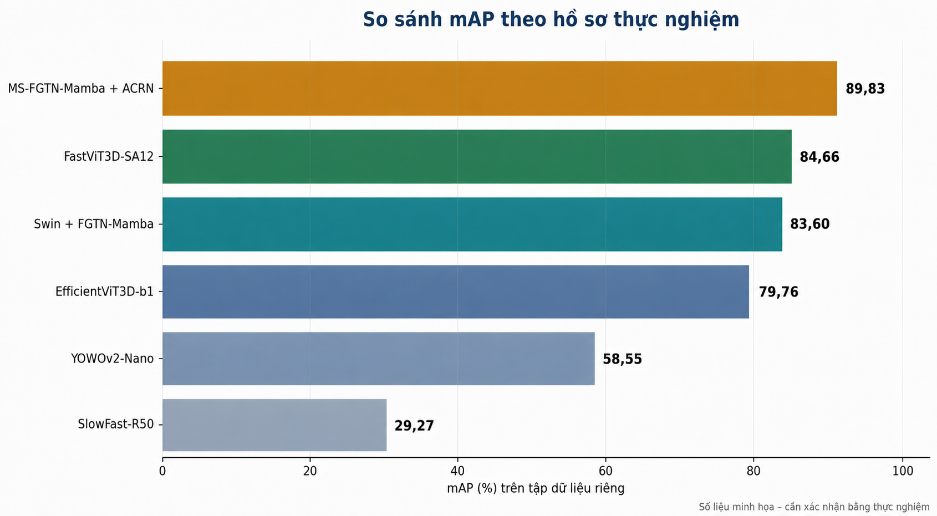
3 · KẾT QUẢ THỰC NGHIỆM
Kết quả hiện tại
89,83%
mAP trên dữ liệu riêng
81,82%
Precision = Recall @ 0,5
>20 FPS · ~10 GB
AVA v2.2 ghi nhận: 39,1 mAP
Đã có: ACRN +6,23 điểm
05
Notes:
Kết quả hiện tại trên tập dữ liệu riêng cho thấy pipeline đầy đủ đạt 89,83% phần trăm mAP. Precision và Recall tại ngưỡng 0,5 cùng đạt 81,82 phần trăm, tốc độ lớn hơn 20 FPS và VRAM khoảng 10 GB. So với các lượt chạy trong hồ sơ, mô hình cao hơn FastViT3D-SA12 5,17 điểm và EfficientViT3D-b1 10.07 điểm; chênh lệch với YOWOv2-Nano và SlowFast-R50 còn lớn hơn nhiều. Trên AVA v2.2, hồ sơ ghi nhận 39,1 mAP, gần mức 39,2 của STAR/L. Về ablation, hiện mới định lượng được việc thêm ACRN từ 83,60 lên 89,83, tức cộng 6,23 điểm. Các cặp quan trọng để chứng minh Hybrid — SSM so với local, cộng trực tiếp so với sigmoid gate và BCE so với focal cộng weight — vẫn cần hoàn thiện. Vì vậy, kết luận hiện tại là pipeline tốt, nhưng bằng chứng nhân quả cho từng thành phần chưa đầy đủ.

Slide 6
3 · KẾT QUẢ THỰC NGHIỆM
Kết quả hiện tại
A0
Video Swin stage 3, không neck
A5
Bi-SSM + local, cộng trực tiếp
Baseline tối thiểu · RQ1
Không có gate · RQ2
A1
A0 + temporal MHSA toàn cục
A6
Hybrid có sigmoid gate (stage 3)
So toán tử cùng vị trí · RQ1
Mô hình đề xuất cốt lõi · RQ1–2
A2
A0 + SSM một chiều
A7
A6 trên stage 2 + 3
Vai trò quét một chiều · RQ2
Đa tỉ lệ · RQ3
A3
A0 + Bi-SSM
A8
A7 + ACRN (pipeline đầy đủ)
Nhánh dài hạn · RQ2
Actor context · RQ4
A4
A0 + W-MHSA cục bộ
A9
BCE / focal / weight / focal + weight
Nhánh ngắn hạn · RQ2
Hàm mất mát · RQ4
05
Notes:
Các cặp so sánh:
A0 → A1: A0 là Video Swin không có temporal neck, làm mốc gốc. A1 thêm temporal MHSA toàn cục ở đúng vị trí đặt Hybrid. Cặp này hỏi: có cần neck không, và neck kiểu tiêu chuẩn đã đủ chưa.
A2, A3, A4: thử từng nhánh riêng lẻ. A2 là SSM một chiều, A3 là Bi-SSM, A4 là attention cục bộ W = 5. Cặp A2–A3 cho biết quét ngược (dùng khung sau keyframe) có giá trị không. A3 và A4 là hai nhánh dài hạn và ngắn hạn khi đứng một mình.
A5 → A6: cả hai cùng có hai nhánh. A5 cộng với tỷ lệ cố định, A6 dùng sigmoid gate, nên chênh lệch giữa chúng chính là đóng góp của gate.
A6 → A7: từ chỉ stage 3 lên stage 2 + 3, tức đóng góp của đa tỉ lệ (RQ3).
A7 → A8: thêm ACRN (RQ4).
A9: bốn cấu hình hàm mất mát trên cùng kiến trúc A8.

Slide 7
3 · KẾT QUẢ THỰC NGHIỆM
Kết quả hiện tại
05
Notes:
Giao thức chung:
Mỗi cấu hình chạy 3 seed để báo trung bình ± độ lệch chuẩn.
Dùng hai cách chia dữ liệu: S1 chia ngẫu nhiên như hồ sơ cũ, S2 giữ riêng hai camera chỉ dùng để kiểm tra. S2 tránh rò rỉ cùng cảnh, cùng người giữa tập huấn luyện và tập kiểm tra.

Slide 8
4 · KẾ HOẠCH HOÀN THÀNH
Kế hoạch tiến độ trong 3 tuần
22–28/07
28/07–03/08
04–7/08
01
02
03
Cập nhật luận văn
Bổ sung nội dung ablation
Thay đổi tham số chứng minh tối ưu
Viết luận văn với các kết quả cuối
06
Notes:
Kế hoạch hoàn thành được chia thành ba tuần tính từ ngày 22 tháng 7. Tuần đầu khóa giao thức và chạy các ablation ưu tiên: baseline không neck, temporal MHSA, local-only, cộng trực tiếp, Hybrid có gate, single-scale so với multi-scale và các cấu hình loss. Tuần thứ hai bổ sung bằng chứng về khả năng thay đổi tham số và tối ưu. Tuần thứ cập nhật toàn bộ Chương 4 và Chương 5, đặc biệt là phần thảo luận và giới hạn. Nếu tài nguyên tính toán không đủ, ưu tiên cao nhất là ablation chứng minh đóng góp trung tâm.

Slide 9
4 · KẾ HOẠCH HOÀN THÀNH
Kế hoạch viết luận văn trong 3 tuần
10/10
Tháng 10
20/10
01
02
03
Gửi lại luận văn
Nhận yêu cầu sửa từ thầy hướng dẫn
Hoàn thiện luận văn
06
Notes:
Kế hoạch hoàn thành được chia thành ba tuần tính từ ngày 22 tháng 7. Tuần đầu khóa giao thức và chạy các ablation ưu tiên: baseline không neck, temporal MHSA, local-only, cộng trực tiếp, Hybrid có gate, single-scale so với multi-scale và các cấu hình loss. Tuần thứ hai bổ sung bằng chứng về khả năng thay đổi tham số và tối ưu. Tuần thứ cập nhật toàn bộ Chương 4 và Chương 5, đặc biệt là phần thảo luận và giới hạn. Nếu tài nguyên tính toán không đủ, ưu tiên cao nhất là ablation chứng minh đóng góp trung tâm.

